Slide 1
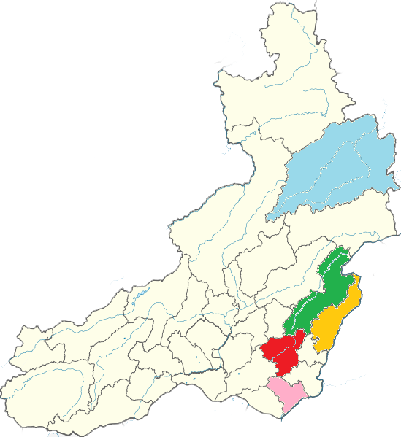
Министерство финансов Забайкальского края
Муниципальные образования с высоким качеством управления муниципальными финансами за 2016 год
Александрово-Заводский район,
Газимуро-Заводский район,
г.Краснокаменск и Краснокаменский район, Нерчинско-Заводский район, Тунгиро-Олёкминский район
5 МО

Slide 2
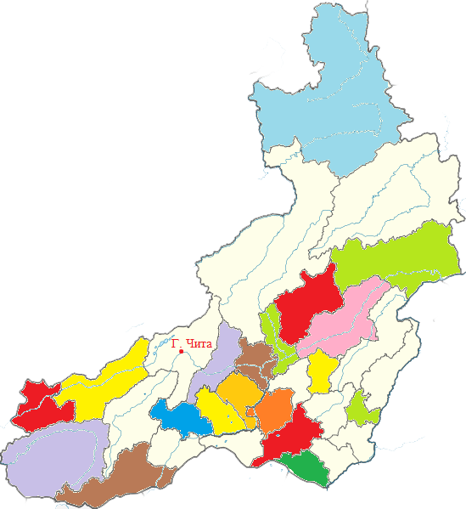
Министерство финансов Забайкальского края
Муниципальные образования с надлежащим качеством управления муниципальными финансами за 2016 год
Агинский район,
Борзинский район,
ЗАТО п.Горный,
Дульдургинский район,
Забайкальский район,
Каларский район,
Калганский район,
Карымский район,
Красночикойский район,
Кыринский район,
Могойтуйский район,
Могочинский район,
Нерчинский район,
Оловяннинский район,
Петровск-Забайкальский район, Сретенский район,
Хилокский район,
Чернышевский район,
Шелопугинский район,
Шилкинский район,
г.Чита
21 МО

Slide 3
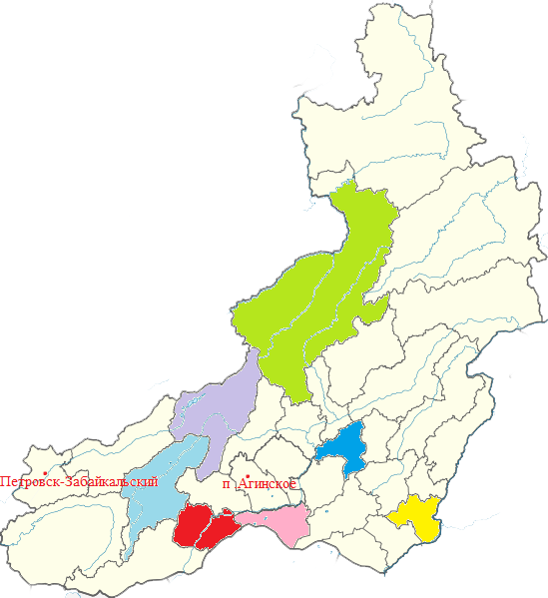
Министерство финансов Забайкальского края
Муниципальные образования
с низким качеством управления муниципальными финансами
за 2016 год
п.Агинское,
Акшинский район,
Балейский район,
Ононский район,
Приаргунский район,
Тунгокоченский район,
Улётовский район,
Читинский район,
г.Петровск-Забайкальский
9 МО

